Slide 1

Estudio de metodología de rehabilitación en pacientes con autismo, aplicando técnicas de estímulo audiovisual, implementando un sistema ergonómico.
Daniel Llamas Maldonado
Comité revisor
Dr. Juan Alfonso Salazar Torres
Dra. Grace Leslie
Dra. Adriana del Carmen Téllez Anguiano
M. en C. Migueangel Fraga Aguilar

Slide 2

Contenido
Estado del arte
Metodología
Hipótesis
Cronograma de actividades 3er semestre
Avances
Actividades futuras
Producción científica
Referencias

Slide 3
Revisión del Estado del arte.
Constantemente se actualiza el estado del arte referente a las técnicas y metodologías de estimulación musical y técnicas de estimulación visual más utilizadas en la actualidad. En este sentido, se realiza la búsqueda de documentación de efectos, viabilidad de aplicación en artículos y trabajos actuales más relevantes relativos al tema de investigación a desarrollar, como por ejemplo:

Slide 4
Estado del arte
En [1] Se desarrolló un sistema electrónico de salud para niños con síndrome de desorden autista (ASD) específicamente en áreas rurales de África. Este sistema utilizó un sistema de instrumentación biomédico no invasivo que mide la actividad electrodérmica y reconocimiento de voz para poder determinar el estado anímico del paciente. Este sistema logró clasificar con una precisión de 92.07% el estado anímico del paciente. Esta clasificación del estado aímico del paciente se realizó con el propósito de evitar colapsos emocionales. Si el sistema detecta que el paciente está en camino a un colapso emocional se manda una alerta y se recomienda implementar terapia musical para inducir un estado de mayor tranquilidad.
En [2]se plantea que la clasificación del estado anímico de un paciente con ASD por medio de la medición y análisis de parámetros fisiológicos es una metodología no verbal y no invasiva que proporciona diversas ventajas. En este estudio se clasificó el estado anímico del paciente con ASD por medio de la medición y análisis de el ritmo cardiaco, ritmo respiratorio, actividad electrodermica y temperatura. Lográndose un éxito promedio en la clasificación mayor a 80%.
En el artículo [3] se implementó un Sistema de instrumentación biomédico que pudiese ser fácil de usar durante todo el día como si fuese una prenda. Esto para poder medir ininterrumpidamente parámetros fisiológicos como la respuesta galvánica en la piel, el ritmo cardíaco, temperatura de la piel entre otros. Al medir estos parámetros se pudo determinar el estado de ánimo del sujeto hasta con un 85% de veracidad. Una vez determinado el estado emocional del sujeto se pudo coadyuvar a la regulación emocional y evitar colapsos emocionales.

Slide 5
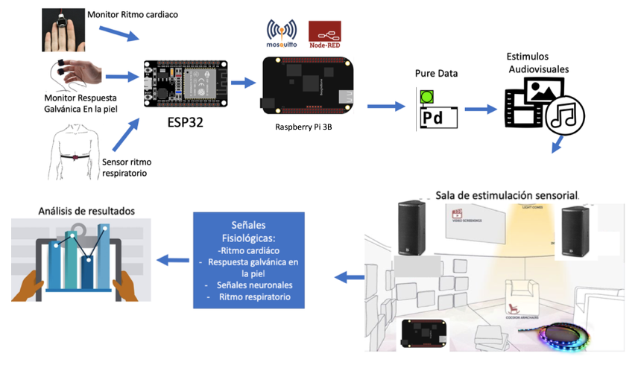
Metodología

Slide 6
Hipótesis
La estimulación audiovisual ha mostrado resultados que indican su efectividad en el tratamiento de diversos desórdenes neuronales, tales como el autismo.
Estos estímulos producidos en función de parámetros fisiológicos que presenta el paciente coadyuvan al tratamiento del mismo con mayor efectividad que otras metodologías de estimulación.
Con base en esto, se plantea que por medio de la generación de los estímulos visuales y auditivos mediante la medición de los parámetros corporales se puede establecer una metodología de rehabilitación ad hoc a un paciente con autismo.
Asimismo, la principal problemática que presentan los pacientes que sufren de autismo es el rechazo a los sistemas de instrumentación biomédica. Por lo cual, también se espera que el diseño de un sistema ergonómico con una temática infantil atractiva para el paciente coadyuvará a el mejoramiento del tratamiento de rehabilitación.

Slide 7
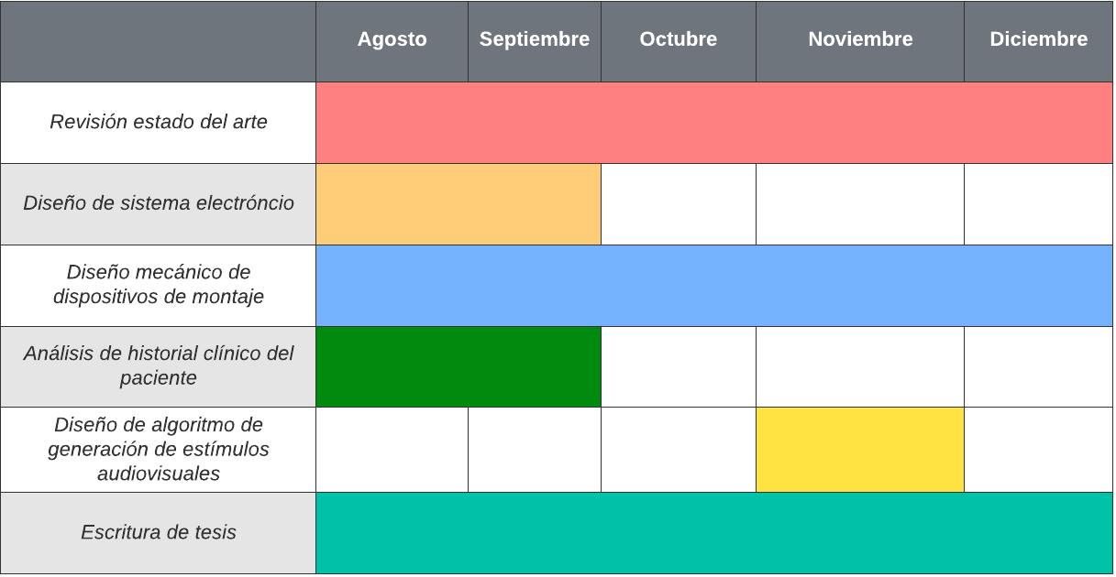
Cronograma de actividades para tercer semestre.

Slide 8
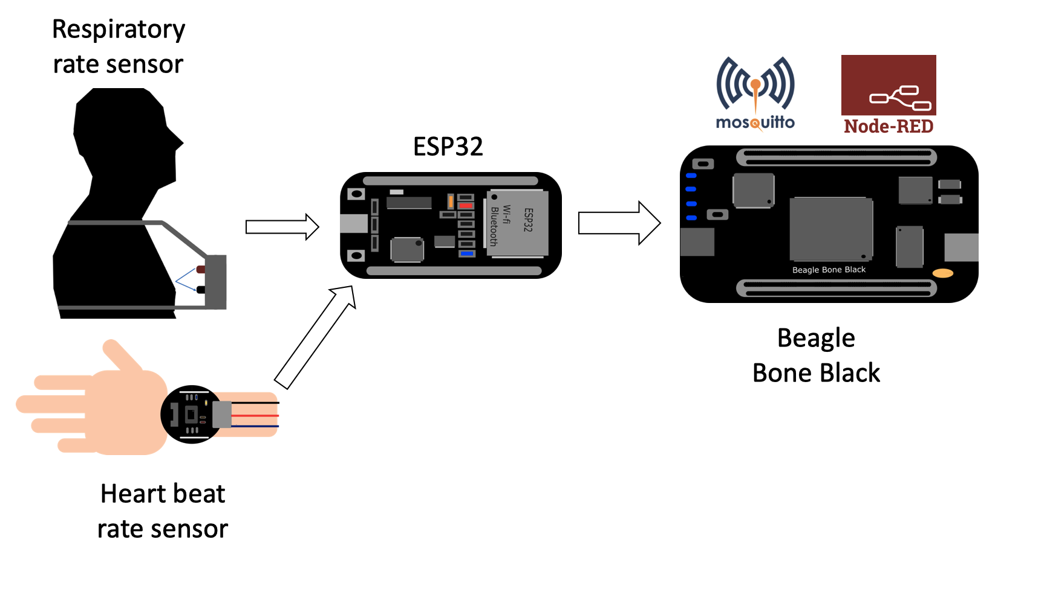
Avances
DISEÑO ELECTRÓNICO
Durante este semestre se pudo diseñar satisfactoriamente un sistema de instrumentación biomédico que se comprende por el sensor de ritmo cardíaco, sensor de ritmo respiratorio y sensor de respuesta galvánica en la piel. Posteriormente se enviaron los datos obtenidos por estos sensores a la Raspberry Pi para poder ser visualizados desde Node-Red Dashboard.

Slide 9
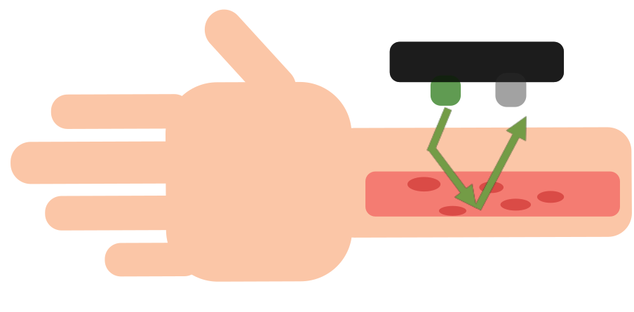
Avances
SENSOR DE RITMO CARDÍACO
Para poder medir el ritmo cardíaco se utilizó un sensor Grove Heartrate Monitor, el cuál nos permite determinar el ritmo cardíaco de una persona por medio de Photoplestimografía. Se seleccionó este sensor en particular debido a que es muy poco invasivo. También este sensor poseé características ad hoc para nuestro proyecto, como es la utilización de luz verde. Se pudo encontrar en diversas fuentes bibliográficas que al utilizar luz verde se pueden obtener mejores resultados cuando se tiene un sujeto de estudio que tiene movimiento.

Slide 10
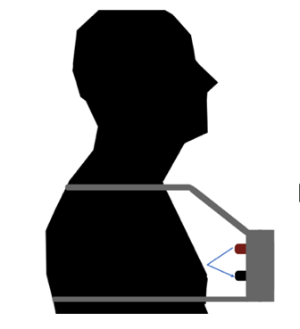
Avances.
SENSOR DE RITMO RESPIRATORIO
Se diseño un sistema de monitoreo utilizando un sensor de proximidad capacitivo.

Slide 11
MONTAJE Y CONFIGURACIÓN DE UN SENSOR GALVANICO DE PIEL.
Avances.
Para este sensor se utilizó la placa Grove GSR sensor. Para poder medir esta variable se utilizaron 2 electrodos, los cuales se colocan en los dedos de la mano. La placa Grove GSR nos permite acondicionar la señal por medio de amplificadores operacionales, eliminando la mayor parte del ruido y entregándonos la señal en un rango de 0 a 5 volts. Una vez que se acondiciona la señal utilizamos el ESP32 para poder enviar los datos a la Raspberry Pi.

Slide 12
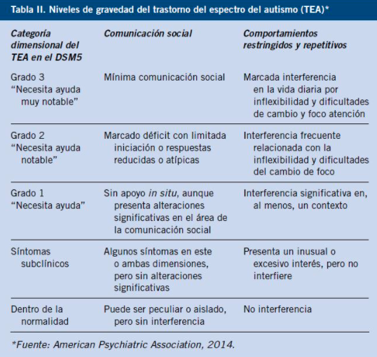
Avances.
ANÁLISIS DEL HISTORIAL CLÍNICO Y SELECCIÓN DEL PACIENTE.
Para realizar el análisis clínico y la selección del paciente para este proyecto se colaboró con el equipo médico y de terapia del CREE Michoacán. Se estableció que el paciente a participar en este proyecto deberá contar con las siguientes características:
Nivel de trastorno del espectro autista: Basándonos en la siguiente tabla obtenida de la American Psychiatric Association consideramos que los niveles de autísmo con los que se desarrollaría mejor el proyecto son con Nivel 1 y Nivel 2.

Slide 13
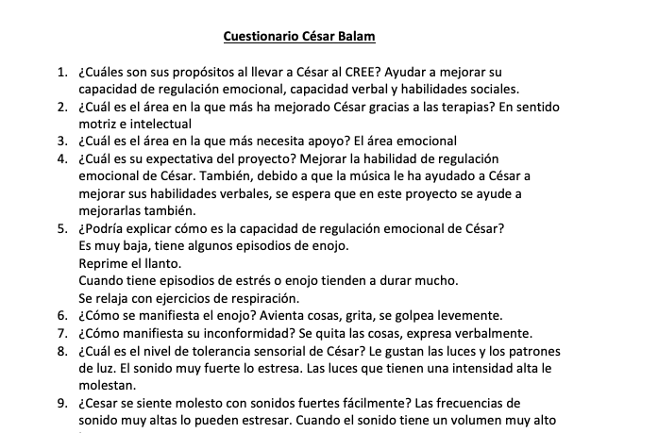
Avances.
ANÁLISIS DEL HISTORIAL CLÍNICO Y SELECCIÓN DEL PACIENTE.
Capacidades Verbales deseadas: Capacidad verbal moderada a capacidad verbal completa. Lo ideal es que haya algún tipo de capacidad verbal.
Rango de edades: 6 a 12 años.
Otras consideraciones: Es deseable que el paciente no presente epilepsia, o sea fotosensible.
De igual manera se creó un cuestionario con el cual pudimos conocer a más profundidad las necesidades y características personales de nuestro voluntario para el estudio como se muestra en la siguiente imagen:

Slide 14
DISEÑO MECÁNICO DE DISPOSITIVOS DE MONTAJE.
Avances.
Debido a que en este proyecto se está trabajando con un paciente con autismo se buscó hacer un sistema de monitoreo de parámetros fisiológicos que se adecúe a las necesidades del niño. Para esto, fue necesario buscar hacer nuestros diseños lo más ergonómicos posibles para que el paciente no sintiera ninguna incomodidad al usar el sistema de monitoreo. Igualmente, se buscó hacer diseños mecánicos que tuvieran una temática que fuese atractiva para el niño. Después de diversas entrevistas se definió que se utilizaría una temática de super héroes.

Slide 15
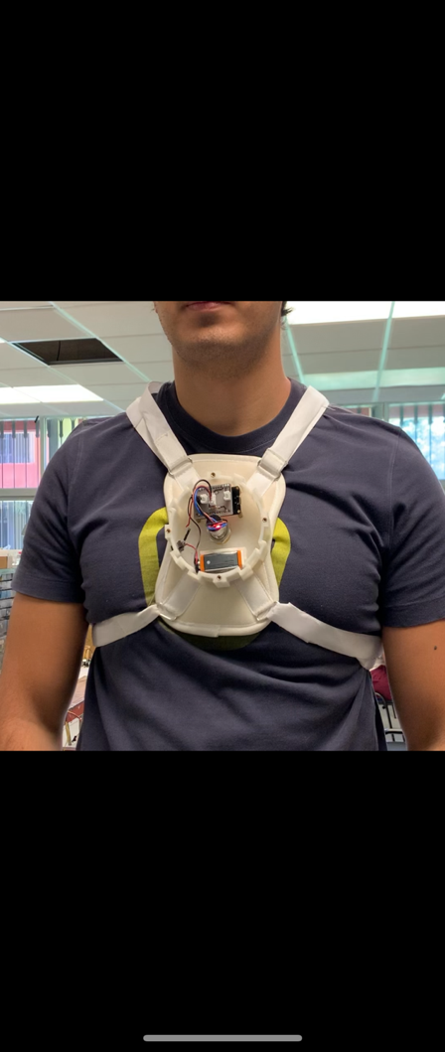
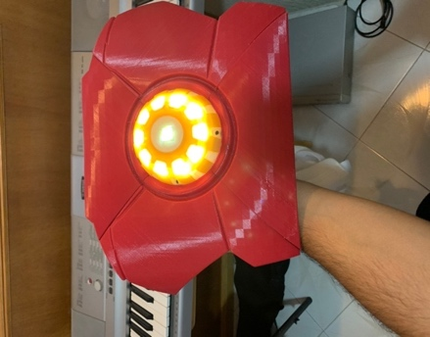
Sensor de ritmo respiratorio.
Avances.
DISEÑO MECÁNICO DE DISPOSITIVOS DE MONTAJE.

Slide 16
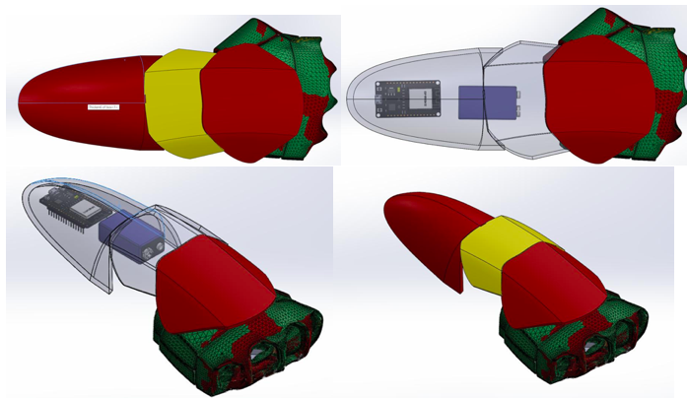
Diseño del montaje del sensor galvánico en la piel.
Avances.
DISEÑO MECÁNICO DE DISPOSITIVOS DE MONTAJE.

Slide 17
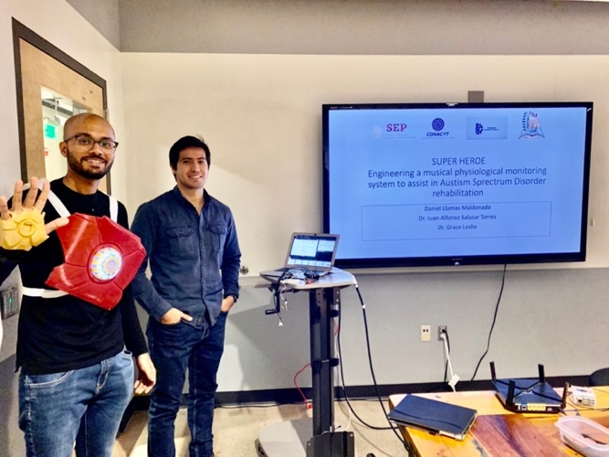
Producción Científica
Estancia de Investigación
Una vez que todos los sensores funcionaron y se logró enviar su información a la Raspberry Pi se realizó una estancia de investigación de 6 días en el Instituto Atlas, en la Universidad de Colorado en Boulder, esto con el propósito de diseñar el algoritmo de generación de estímulos.

Slide 18
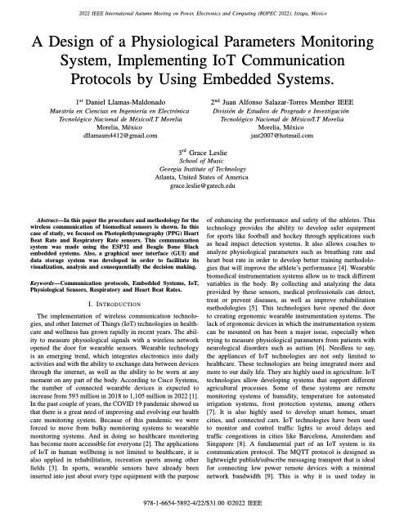
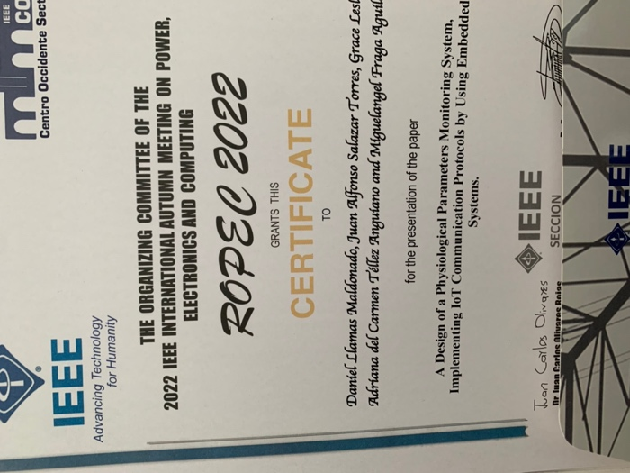
Producción científica
Artículo de congreso
El diseño de los sistemas de medición y visualización de datos fue publicado como un artículo en el congreso ROPEC 2022 con el título “Design of a physiological parameter monitoring system, implementing internet of things communication protocols by using embedded Systems”.

Slide 19
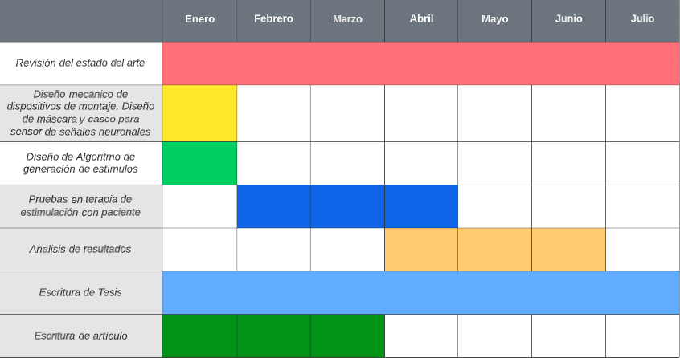
Actividades Futuras.

Slide 20
Referencias.
[1] F. O. Akinloye, O. Obe, y O. Boyinbode, «Development of an affective-based e-healthcare system for autistic children», Sci. Afr., vol. 9, p. e00514, sep. 2020, doi: 10.1016/j.sciaf.2020.e00514.
[2] S. Sarabadani, L. C. Schudlo, A. A. Samadani, y A. Kushski, «Physiological Detection of Affective States in Children with Autism Spectrum Disorder», IEEE Trans. Affect. Comput., vol. 11, n.º 4, pp. 588-600, oct. 2020, doi: 10.1109/TAFFC.2018.2820049.
[3] C. B. Redd et al., «Physiological Signal Monitoring for Identification of Emotional Dysregulation in Children», en 2020 42nd Annual International Conference of the IEEE Engineering in Medicine & Biology Society (EMBC), Montreal, QC, Canada, jul. 2020, pp. 4273-4277. doi: 10.1109/EMBC44109.2020.9176506.

